Slide 1


2018
1月股票线质量报告
部门：数据保障部

Slide 2

卖方研究成果
目录
数据完整性
公告及时性
LOGO | COMPANY

Slide 3
1
卖方研究成果
Part

Slide 4
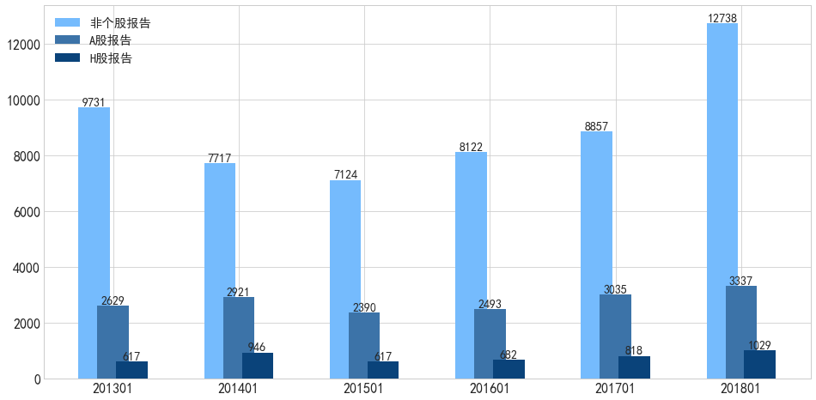
1月报告总量分布环比情况
备注：非个股报告指除A股、H股以外的报告。

Slide 5
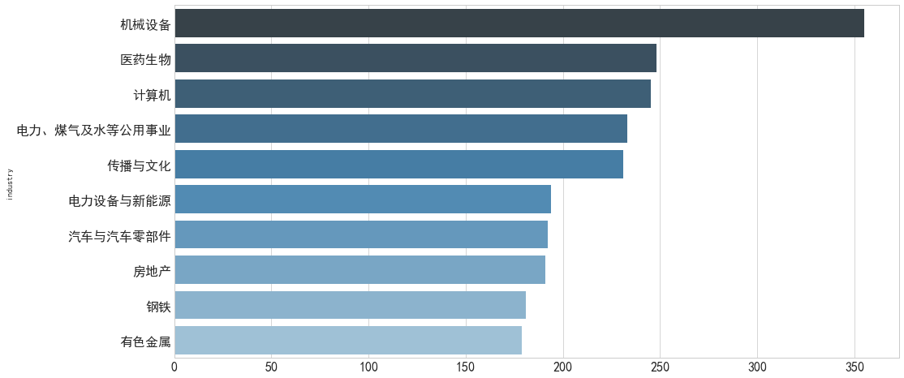
1月个股报告所属行业的分布情况
综观1月个股报告所得，发现机械设备、计算机、医药生物，较研究员关注，分别以355篇、248篇、245篇位列前三，其中机械设备本月远超其他行业。
统计区间：2018-1-1 至 2018-1-31

Slide 6
2
数据完整性
Part

Slide 7
个股报告完整性
本次数据统计以市场上全部个股报告为样本，从样本数据中可以看出朝阳要比万得整整多出：
1680篇
占比高达：
36%
36%
朝阳独有：1680
63%
共有数量：2941
1%
万得独有：37
统计区间：2018-1-1 至 2018-1-31
说明：
本期比对在迈博汇金比对、补录之后进行制作，数据可能因此存在差异。

Slide 8
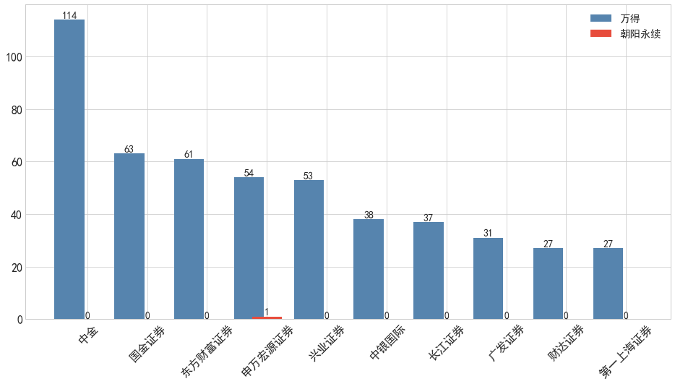
个股报告完整性对比万得
1月报告缺失情况统计
按缺失报告排名前十机构，万得缺失505篇，而朝阳永续仅缺失 1篇，可知朝阳永续在主要机构的维护情况较好。
统计区间：2018-1-1 至 2018-1-31
备注：该数据由三方对比补足后统计得出

Slide 9
3
公告及时性
Part

Slide 10
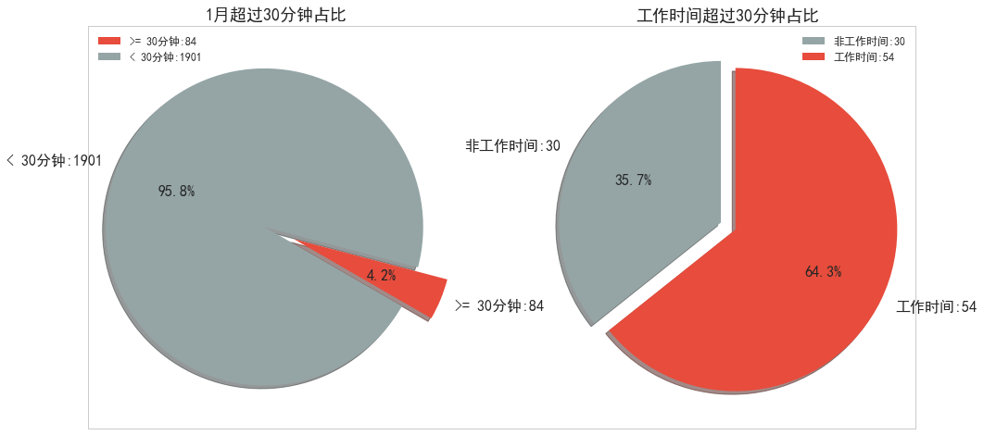
业绩预告、快报及时性
1月业绩预告、快报总量1958篇，其中从巨潮官网披露到录入完成超过30分钟的占比4.1%；在超时的84篇中，工作时间（工作日9：00-21：00）超过30分钟以上的共计54篇，占超时数量的64.3%

Slide 11
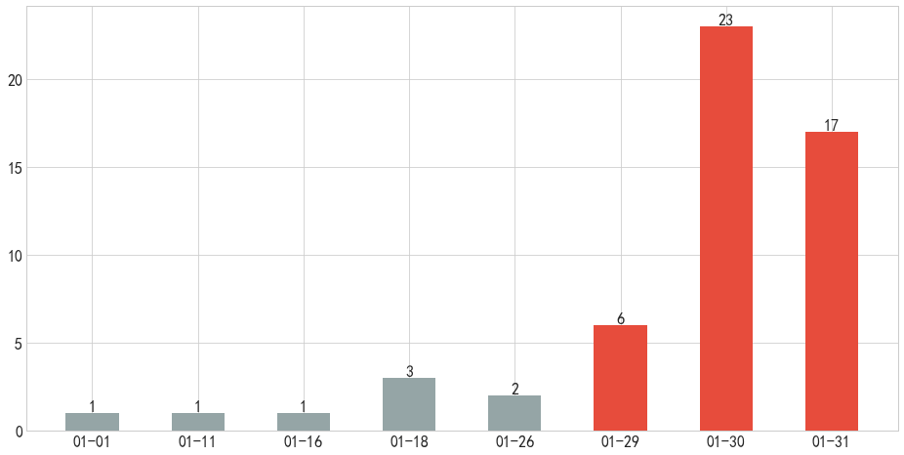
业绩预告、快报超时详情
1月业绩预告、快报超时30分钟以上的共54篇，图中3天内出现大量超时是因为1月29日发现产品表数据缺失，1月30日缺失原因排查测试, 1月31日TRS抓取漏抓所导致。

Slide 12
文本超预期寻宝线索占比情况
4714
310
超预期说明：
1月份个股报告总量共计4714篇，通过人工审核报告中的标题超预期、文本超预期信号，最终筛选出310篇极具价值的报告

Slide 13



THANKS
FOR WATCHING
汇报人：钱斌
Notes:
欢乐PPT原创，更多模板请关注微信公众号“欢乐PPT”，如需定制美化PPT，可加欢乐PPT负责人微信Cai_Niao_PPT

